Slide 1
Институт последипломного образования
ФГБОУ ВО КрасГМУ
им. проф. В.Ф. Войно-Ясенецкого Минздрава России
Инструкция по оформлению документации для ординаторов и по работе с документами на сайте КрасГМУ

Slide 2
Нормативная база: 1. ФГОС ВО по специальностям ординатуры http://krasgmu.ru/index.php?page[common]=dept&id=156&cat=folder&band=0&fid=27855 2. Учебные планы по специальностям ординатуры http://krasgmu.ru/index.php?page[common]=dept&id=156&cat=folder&band=0&fid=27854 3. Основные профессиональные образовательные программы по специальностям ординатуры (программы практик, практические навыки, содержание теоретического компонента: перечень ЗУНов) http://krasgmu.ru/index.php?page[org]=pve&cat=ord&mode=umkd

Slide 3
Шаг 1: открыть сайт КрасГМУ http://krasgmu.ru Шаг 2: авторизоваться (на главной странице сайта КрасГМУ необходимо ввести логин и пароль)

Slide 4
Шаг 3: во вкладке обучающемся выбрать карьера /ординатура

Slide 5
Шаг 4: открыть позицию информация для ординаторов или ординатура – методическое обеспечение
В папке «информация для ординаторов»– шаблоны всех необходимых документов для ординаторов
В папке «ординатура – методическое обеспечение» -ФГОС ВО по специальностям, учебные планы и другие документы для работы с ординаторами на кафедре

Slide 6
Шаг 5: открыть позицию информация для ординаторов или ординатура – методическое обеспечение
В папке «информация для ординаторов»– шаблоны всех необходимых документов для ординаторов
В папке «ординатура – методическое обеспечение» -ФГОС ВО по специальностям, учебные планы и другие документы для работы с ординаторами на кафедре

Slide 7
Шаг 6: во вкладке сотрудникам выбрать деканаты /послевузовский

Slide 8
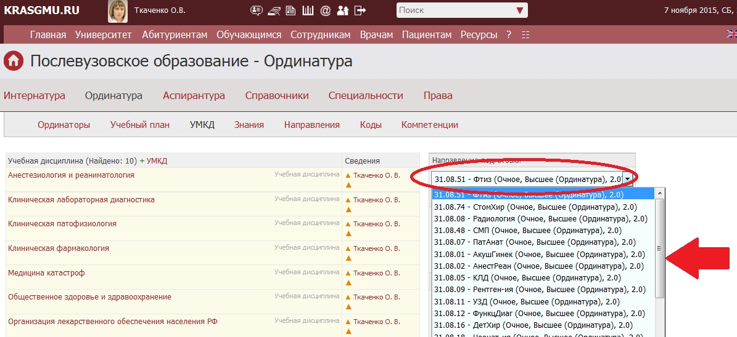
Шаг 7: открыть позицию ординатура Шаг 8: открыть вкладку УМКД

Slide 9
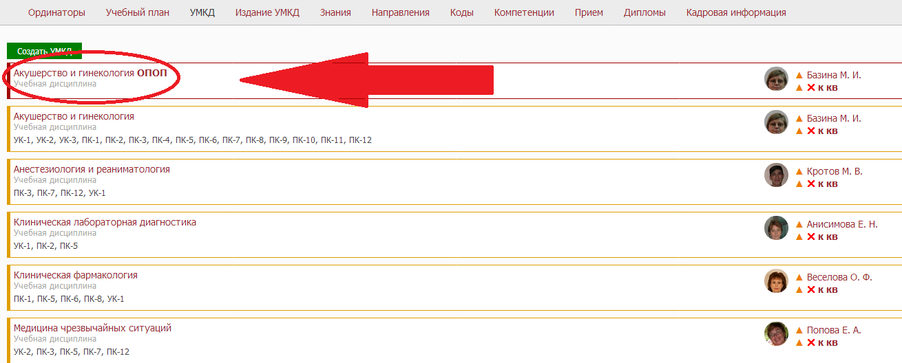
Шаг 9: открыть позицию ОПОП по специальности

Slide 10
Шаг 10: информация для индивидуального плана

Slide 11
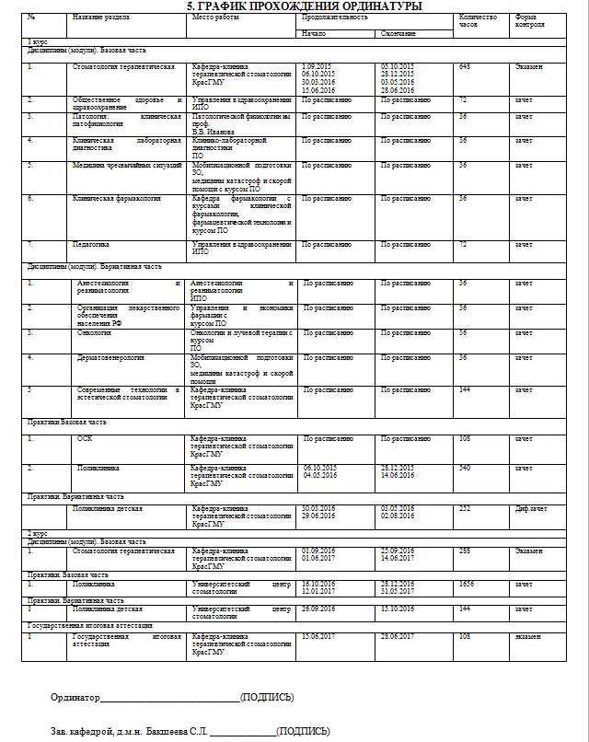

Slide 12
Спасибо за внимание!

Slide 13
ПРАВИЛА работы с электронным модулем
ГБОУ ВПО КрасГМУ
им. проф. В.Ф. Войно-Ясенецкого Минздрава России
для сотрудников кафедр смежных и фундаментальных дисциплин базовой части и обязательных дисциплин вариативной части учебных планов

Slide 14
Нормативная база: 1. ФГОС ВО (2014) по специальности ординатуры (скачать на сайте КрасГМУ) http://krasgmu.ru/index.php?page[common]=dept&id=156&cat=folder&band=0&fid=16854 2. Учебный план специальности ординатуры (скачать на сайте КрасГМУ) http://krasgmu.ru/index.php?page[common]=dept&id=156&cat=folder&band=0&fid=16923 3. Другие нормативно-правовые акты (скачать на сайте КрасГМУ) http://krasgmu.ru/index.php?page[common]=dept&id=156&cat=folder&band=0&fid=16980 http://krasgmu.ru/index.php?page[common]=dept&id=156&cat=folder&band=0&fid=16853

Slide 15
Шаг 1: открыть сайт КрасГМУ http://krasgmu.ru Шаг 2: авторизоваться (на главной странице сайта КрасГМУ необходимо ввести логин и пароль)

Slide 16
Шаг 3: во вкладке сотрудникам выбрать деканаты /послевузовский

Slide 17
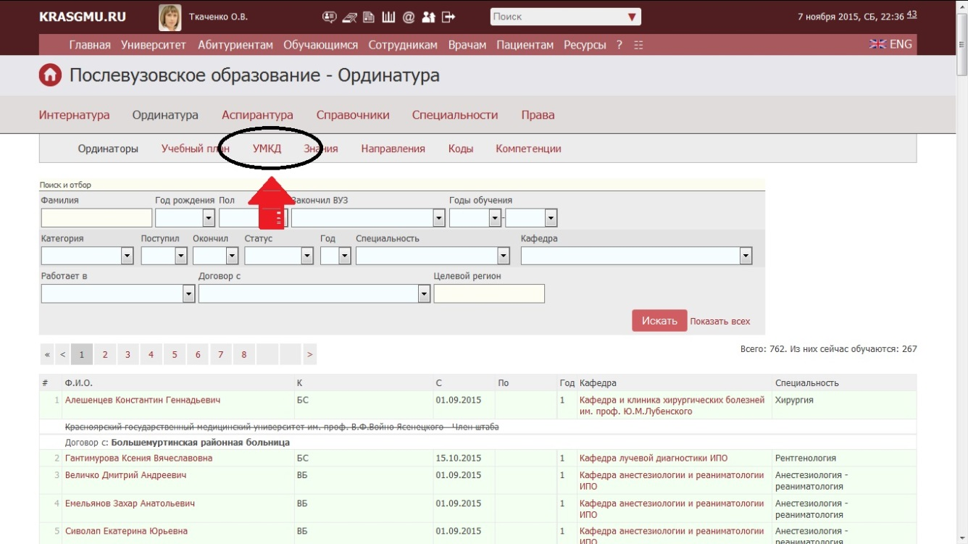
Шаг 4: открыть позицию ординатура Шаг 5: открыть вкладку УМКД

Slide 18
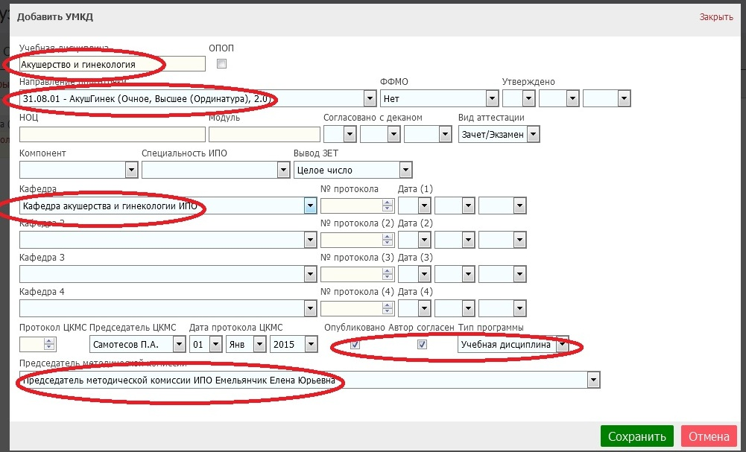
Шаг 6: Создание рабочей программы дисциплины 1. Активировать вкладку +УМКД 2. Выбрать дисциплину, направление подготовки, кафедру, председателя МК 3. Обязательно поставить отметку «опубликовано» и «автор согласен», выбрать тип программы «учебная дисциплина» СОХРАНИТЬ

Slide 19
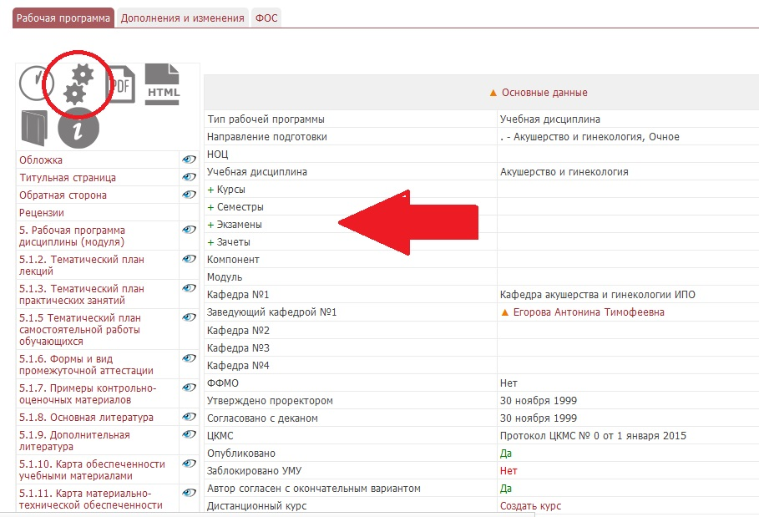
Шаг 7: Основные настройки РП Для активации РП необходимо, в соответствии с учебным планом специальности ординатуры, выбрать : - курс - семестр, - форму контроля экзамен или зачет

Slide 20
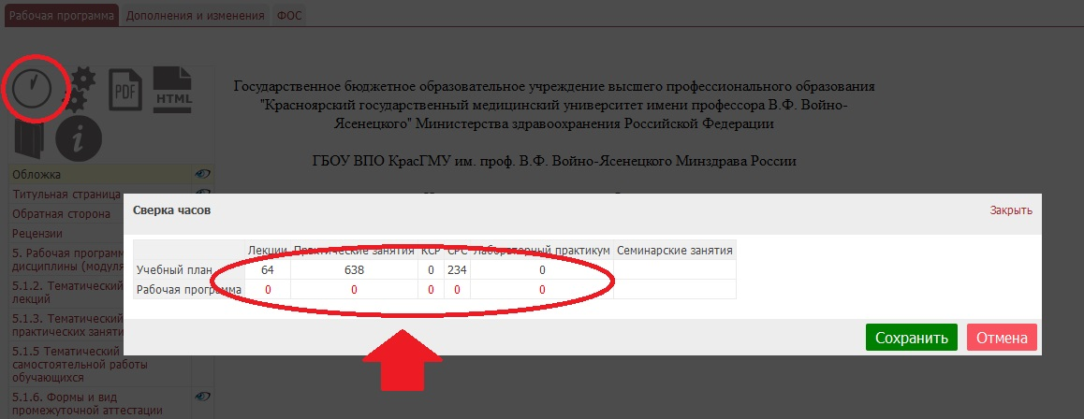
Для самоконтроля можно использовать закладку в виде часов «Сверить часы с учебным планом» В ходе заполнения РП можно отследить соответствие заполняемых часов учебному плану специальности ординатуры

Slide 21
Шаг 8: для заполнения в РП дисциплины вкладок «Оборотная сторона» и «Рецензии» используйте инструкцию шаг 8 и шаг 9 Шаг 9: в разделе 5 «Рабочая программа дисциплины (модуля)» необходимо выбрать компетенции, соответствующие им профессиональные задачи, добавить: знать, уметь, владеть, формы контроля Содержание компетенций, перечень профессиональных задач, формы контроля внесены администратором в базу данных

Slide 22
Для заполнения колонок «знать», «уметь», «владеть» используйте информацию по квалификационным характеристикам для специалистов из Приказа Минздравсоцразвития от 23.07.2010 г. № 541н (ссылка на приказ) http://krasgmu.ru/index.php?page[common]=content&id=43213

Slide 23
В разделе 5 «Рабочая программа дисциплины (модуля)» в пункте «Содержание рабочей программы учебного модуля» необходимо разбить содержание дисциплины на разделы. Без выполнения этого пункта, дальнейшая работа по наполнению программы невозможна

Slide 24
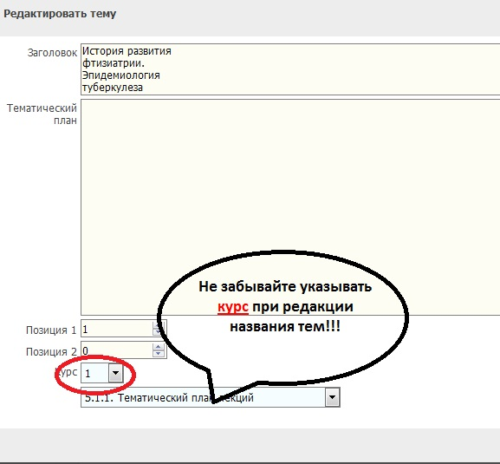
Шаг 10: Внести содержание в разделы 5.1.1 «Тематический план лекций», 5.1.2 «Тематический план практических занятий», 5.1.3 «Тематический план самостоятельной работы обучающихся» Для автоматического формирования индексов тем, необходимо создать разделы и к ним добавлять темы занятий (см. формирование разделов Шаг 15)

Slide 25
Раздел 5.1.4 «Формы и виды промежуточной аттестации» редакции не требует Шаг 11: раздел 5.1.5 «Примеры контрольно-оценочных материалов» заполняется в соответствии с правилами внесения ФОС только для входящего и текущего контроля. Должны быть учтены все ранее запланированные, в разделе 5, виды контроля

Slide 26
Разделы 5.1.6 «Основная литература», 5.1.7 «Дополнительная литература» заполняются совместно с сотрудниками УБИЦ КрасГМУ Шаг 12: раздел 5.1.8 «Карта обеспеченности учебными материалами» вносятся учебные материалы имеющиеся в наличии на кафедре

Slide 27
Шаг 13: в разделе 5.1.9 «Карта материально-технической обеспеченности» необходимо указывать клинические базы, аудитории, наименование оборудования и форму его использования

Slide 28
Спасибо за внимание!

